Slide 1
Oaze druženja ali dnevni prostor skupnosti Milena Bon Narodna in univerzitetna knjižnica, Turjaška 1, 1000 Ljubljana, tel.: ++386 1 5861 313 milena.bon@nuk.uni-lj.si
9. savjetovanje za narodne knjižnice u Republici Hrvatskoj
Zadar 9. – 11. 10. 2013

Slide 2
Tretji prostori – nove oaze
Vsebina:
Zgradbe (prostor – fizični, virtualni;arhitektura), oddaljenost
Knjižnične storitve in kompetentni knjižničarji (storitve, branje, informacijska pismenost, družbena odgovornost)
Dodana vrednost lokalni skupnosti

Slide 3
Tretji prostori – nove oaze
Obiski knjižnic se zmanjšujejo povsod po svetu.
? prenosni računalnik? - revolucija v načinu branja, ki se je zgodila v življenju današnjega najstnika.
Ko je Nelson Mandela postal predsednik Južne Afrike, se je rodil Amazon.

Slide 4
Tretji prostori – nove oaze
To je bil prvi od štirih udarcev za splošne knjižnice.
Ostali pa so še Google (1998), Wikipedia (2001) in Kindle (2007).
Z vsemi temi orodji imajo najstniki dostop do informacij na »dlani« in zakaj bi sploh še obiskovali knjižnice, razen mogoče, da se skrijejo pred dežjem ?
(pov. Butler, 2013)

Slide 5
Knjižnica - tretji življenjski prostor
Urbani sociolog Ray Oldenburg (The Great Good Place, 1989).
prvi prostor = dom,
drugi prostor = šola/služba,
tretji prostor = knjižnice?

Slide 6
Knjižnica - tretji življenjski prostor
neformalen, nevtralen prostor,
srečevanje, razvijanje socialne interakcije, prijateljskih vezi,
prostor za debate,
domačnost, povezanost, spodbujanje,
druženje namesto izoliranosti.

Slide 7
Knjižnica - tretji življenjski prostor
V mnogih družbah je to tradicionalno mesto civilne družbe za ljudi, kjer se zbirajo stran od doma ali delovnega mesta (glavne ulice, gostilne, lokali, pošte, nakupovalni centri, športne dvorane ali – knjižnice).

Slide 8
Knjižnica - tretji življenjski prostor
Socialni prostor - srce lokalne skupnosti. Važno je, da se redno in ob istem času sreča stare ali nove prijatelje.
Ni toliko pomembno, da sta prisotni hrana in pijača, mora pa biti udobno, hitro dostopno (po možnosti peš) in cenovno ugodno (brezplačno ali poceni).

Slide 9
Knjižnica - tretji življenjski prostor
Ljudje se na takem prostoru počutijo dobro, enakopravno, sproščeno, dobrodošlo, ker je tak prostor neodvisen tako od socialnega in ekonomskega statusa, politične pripadnosti, starosti…

Slide 10
Knjižnica - tretji življenjski prostor
Ljudje se neobvezujoče družijo in pogovarjajo, srečujejo in razvijajo socialne interakcije. Pridejo in gredo, kot se jim »zljubi«. Tu začutijo povezanost z lokalno skupnostjo.

Slide 11
Knjižnica - tretji življenjski prostor
Ne nazadnje je pomembno, kakšen je prostor knjižnice in kako se v njem uporabniki počutijo.
V zadnjih preoblikovanjih družbe na podlagi hitro razvijajoče se tehnologije se seli tudi v virtualni prostor.

Slide 12
Uporabnik - sodelavec knjižnice
Sekcija za splošne knjižnice, ki deluje pod okriljem Zveze bibliotekarskih društev Slovenije, je precej podrobno obravnavala tematiko knjižnic kot tretjega prostora 29. in 30. septembra 2008 na 10. posvetovanju splošnih knjižnic v Kranjski Gori z naslovom »Uporabnik – sodelavec knjižnice.« (http://www.old.zbds-zveza.si/splosne_2008.asp)

Slide 13
Uporabnik - sodelavec knjižnice
Udeleženci (foto Petra Kovič). Vir slike: http://www.nuk.uni-lj.si/knjiznicarskenovice/2008_10_posvetovanje.asp

Slide 14
Uporabnik - sodelavec knjižnice
Naši in tuji predavatelji so na uporabnika pogledali iz različnih zornih kotov, predvsem pa so se tudi udeleženci okrogle mize na dokaj vroči razpravi spraševali o novih izzivih modernega knjižničarja.

Slide 15
Uporabnik - sodelavec knjižnice
Vmes je cela paleta različnih uporabnikov: aktivno prebivalstvo, študirajoči, odrasli, starši, otroci, veliko pa se je govorilo ravno o mladih in starostnikih - dveh z izstopajoče novimi značilnostmi ter tudi o uporabnikih s posebnimi potrebami (kot so slepi, slabovidni, gluhi, invalidne osebe).

Slide 16
Uporabnik - sodelavec knjižnice
Knjižnice postajajo dostopnejše, knjižničarji iščejo poti do uporabnika.
Poleg fizičnega je teklo razmišljanje tudi o virtualnem prostoru in različnih poskusih približevanja uporabnikom - od nastopanja knjižnice v second lifeu, na družbenih omrežjih do bloganja in postavljanja spletnih strani.

Slide 17
Uporabnik - sodelavec knjižnice
Vsekakor je prevladovala ideja o potrebi po prepletanju fizičnega in virtualnega prostora z mislijo na generacijo Z.
Načini so izziv.

Slide 18
Uporabnik - sodelavec knjižnice
In kateri so ti izzivi?
Na eni strani imamo starostnike in pojav vedno daljše življenjske dobe ter vseživljenjskega učenja,
na drugi strani pa prihajajočo mlado t.i. Y ali Google generacijo, ki večino informacij išče na spletu (?).

Slide 19
Uporabnik - sodelavec knjižnice
Knjižničarjeva vloga
guide, spremljevalec, posredovalec med različnimi svetovi
med svetom literature - avtorji, pisatelji,
med informacijami,
med virtualnim svetom in različnimi uporabniki knjižnice.

Slide 20
Tretji prostor = splošna knjižnica
Koncept knjižničnih storitev v splošnih knjižnicah se iz klasično servisne dejavnosti spreminja v ponujanje t. i. dodane vrednosti okolju, v katerem delujejo.

Slide 21
„Knjižnica k uporabnikom ali uporabniki h knjižnici“
»Knjižnica moj tretji prostor«.
Vir slike: (http://www.radovljica.si/tiskaj.aspx?pid=3258). Objavljeno 21.11.2008.
20. november - dan slovenskih splošnih knjižnic 2008
Osrednjo prireditev v Knjižnici Domžale je potekala s častno gostjo Barbaro Miklič Türk, soprogo takratnega predsednika Republike Slovenije. Sledila je okrogla miza z naslovom »Knjižnica k uporabnikom ali uporabniki h knjižnici«

Slide 22
„Knjižnica k uporabnikom ali uporabniki h knjižnici“
Glavna poanta okrogle mize: kljub internetu in drugim oblikam, knjižnice ostajajo tretji prostor lokalnih skupnosti, prostori za tkanje prijateljskih vezi, za pogovore, druženje in kakovostnejše prijetnejše življenje.
Več na spletni strani:www.dlib.si/stream/URN:NBN:SI:doc-OIZSM6KM/7bff27ab.../PDF

Slide 23
„Knjižnica k uporabnikom ali uporabniki h knjižnici“
Splošne knjižnice so povabile vse uporabnike k ustvarjalnosti in deljenju izkušenj, doživetij in razmišljanj o knjižnicah. In tako je bila ob tej priložnosti izdana tudi literarna publikacija najboljših zgodb, ki so prišle na nagradni natečaj (izdaja ZBDS, Sekcija za splošne knjižnice).

Slide 24
Zgodbe iz knjižnice
Serija publikacij, do sedaj izdani trije zvezki z različnimi podnaslovi:
Knjižnica kot moj tretji prostor, 2008,
Kako diši moja knjižnica, 2009
Knjižnica in knjige po mojem okusu, 2010

Slide 25
Tretji prostor = splošna knjižnica
Vse funkcije knjižnice (razen klasičnih dejavnosti zbiranja, obdelovanja, hranjenja, zagotavljanja dostopa in posredovanja knjižničnega gradiva in informacij iz gradiv ter o gradivu) temeljijo na medsebojni interakciji ter spodbujanju k kvalitetnejšemu vključevanju v družbo.

Slide 26
Tretji prostor = splošna knjižnica
Knjižnice danes morajo biti kompleksen prostor, arena in oaza, študijska in dnevna soba mesta, ki na enem mestu povezuje javno in zasebno sfero.

Slide 27
Tretji prostor = splošna knjižnica
prostor - s tehnološko opremljenostjo za različne tipe uporabnikov,
s strokovni kadrovski resursi nudijo uporabnikom neformalno vseživljenjsko učenje ali sprostitev in v ta namen izvajajo raznolike storitve in dejavnosti.

Slide 28
Tretji prostor = splošna knjižnica
Knjižnica občasno približati uporabnikom (na plaže, pod drevesa, pod kozolce, na vlake, letališča…).
In ne nazadnje mora biti prisotna tudi v virtualnem svetu »na daljavo« - kot vizualni tretji prostor (spletne strani, podatkovne zbirke, digitalizirano gradivo, družbena omrežja…)

Slide 29
Knjižica danes, jutri
Kakšni prostori knjižnic so danes privlačni, atraktivni, vabljivi?
Na kaj vse morajo misliti arhitekti pri načrtovanju gradnje knjižnic?
Kako pomembna je razdalja do knjižnice?
Kako pomembne so kompetence knjižničarjev?

Slide 30
Konferenca »Next Library« Aarhus, Danska 17. – 18. junij 2013
Knjižnične zgradbe - potreben ponoven premislek o gradnjah knjižničnih zgradbah v prihodnosti, na katere vpliva več dejavnikov:
trendi,
rast prebivalstva,
demografske spremembe,
socialni potencial,
raven razvoja skupnosti,

Slide 31
Konferenca »Next Library« Aarhus, Danska 17. – 18. junij 2013
kulturni razvoj,
knjižnice kot tretje mesto,
hierarhija mladinske kulture,
družbeno-kulturna regeneracija, ekologije,
trajnostnega razvoja,
avtohtone skupnosti,

Slide 32
Konferenca »Next Library« Aarhus, Danska 17. – 18. junij 2013
oblikovanje odličnosti,
sodelovalno učenje,
nove in nastajajoče tehnologije,
večkulturna družba…

Slide 33
Konferenca »Next Library« Aarhus, Danska 17. – 18. junij 2013
Knjižnice za prihodnost naj bi zato nujno imela prostore, ki vplivajo na novo načrtovanje knjižničnih zgradb:
lobi/tržnico
prostor za otroke
prostor za najstnike, mladino
prostor za knjižno zbirko
prostor za multimedijsko zbirko

Slide 34
Konferenca »Next Library« Aarhus, Danska 17. – 18. junij 2013
sejne sobe
soba za srečanja
prostor za skupinsko učenje
individualne celice za učenje
prostor za usposabljanje, delavnice
prostor za vseživljenjsko učenje
prostor za kulturne prireditve
mirna študijska mesta

Slide 35
Konferenca »Next Library« Aarhus, Danska 17. – 18. junij 2013
časopisno čitalnico
prostore za domoznanstvo – lokalno zgodovino
prostore z opremo IKT
prostor za ustvarjanje
prostor za razstave
prostor za osebje
nenamenski oz. večnamenski prostor

Slide 36
Konferenca »Next Library« Aarhus, Danska 17. – 18. junij 2013
prostor za razne dogodke
prostor »uporabniki za uporabnike«
prostor za gledališke predstave
prostor za oddajanje v najem
namenske prostore za različne storitve/partnerstva (javna uprava, servisi za državljane…),
druge prostore…

Slide 37
Tretji prostori – nove oaze
Frank Gehry, slavni arhitekt: »Stata Centre at the Massachusetts Institute of Technology (MIT)«( The new oases, 2008)
Cambridge - pomen arhitekture stavbe, da opravlja funkcijo tretjega prostora, ki ga je vredno upoštevati pri novogradnjah ali prenovah knjižnic - nova vrsta »hibridnega prostora«.

Slide 38
Tretji prostori – nove oaze
Upad povpraševanja po tradicionalnih, zasebnih in zaprtih prostorih (pisarne ali učilnice)
velik porast povpraševanja po pol-javnih prostorih, ki jih je mogoče na hitro preurediti v ad-hoc prostore.
multifunkcijski in opremljeni z brezžičnimi (WI – FI) povezavami.
Bell Mellor, vir: http://www.economist.com/node/10950463

Slide 39
Tretji prostori – nove oaze
Novejši arhitekturni dosežek predstavlja tudi nova največja mestna knjižnica v Birminghamu in na svetu (odprta 3. 9. 2013). Največja tako v Veliki Britaniji kot na svetu.

Slide 40
„Družabno srce Birminghama."
Europe's largest public library opens in Birmingham: http://www.youtube.com/watch?v=QMJTi3qoxlY, http://www.youtube.com/watch?v=5Fq8_yAnVp0

Slide 41
Najlepše knjižnice
Več primerov novejših knjižničnih zgradb je mogoče najti tudi na spletni strani konference »Next Library«: http://presentations.nextlibrary.net/next2013/Laerkes_Kari_Patti_Reimagining_Future_Library_Buildings_Interractive_session_Cut.pdf.

Slide 42
Knjižnica – kulturna turistična destinacija
Primer moderne in sodobne knjižnice z minimalistično strukturo in z minimalnim poseganjem v naravno okolje se nahaja v znanem letovišču Koh Samui, na Tajskem (The Library). Ponudba hotelskih uslug za preživljanje dopusta in branjem v čudovitem ambientu.

Slide 43
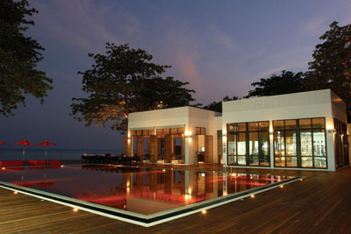
Vir slik in besedila: http://www.thelibrary.co.th/

Slide 44
Najlepše slovenske knjižnice
Spletni portal Knjižnične zgradbe (Librarybuildings) je nastal z željo povezati evropske splošne knjižnice, ki predstavljajo zgled dobre prakse na področju arhitekture ter oblikovanja knjižničnega prostora in zgradbe.
Poudarek na knjižnici kot reprezentančnem objektu ter urbanističnem in umetniškem dosežku.

Slide 45
Najlepše slovenske knjižnice

Slide 46
Najlepše slovenske knjižnice
Portal omogoča spremljanje inovativnih procesov in izvirnih rešitev na področju snovanja in oblikovanja knjižnic.
Obenem spodbuja nastanek novih konceptov in idej v dojemanju knjižnice kot večnamenskega prostora, ki je danes namenjen vse bolj heterogenim interesom uporabnikov.

Slide 47
Najlepše slovenske knjižnice
predstavljene najlepše knjižnice Evrope, se je znašlo tudi šest slovenskih splošnih knjižnic. To so Splošna knjižnica Domžale, krajevna Knjižnica Kobarid, Mestna knjižnica Grosuplje, Knjižnica Šentjur, Knjižnica Ivana Potrča Ptuj in Knjižnica Mirana Jarca Novo mesto. http://www.rtvslo.si/kultura/knjige/foto-slovenske-knjiznice-med-najlepsimi/208010).

Slide 48
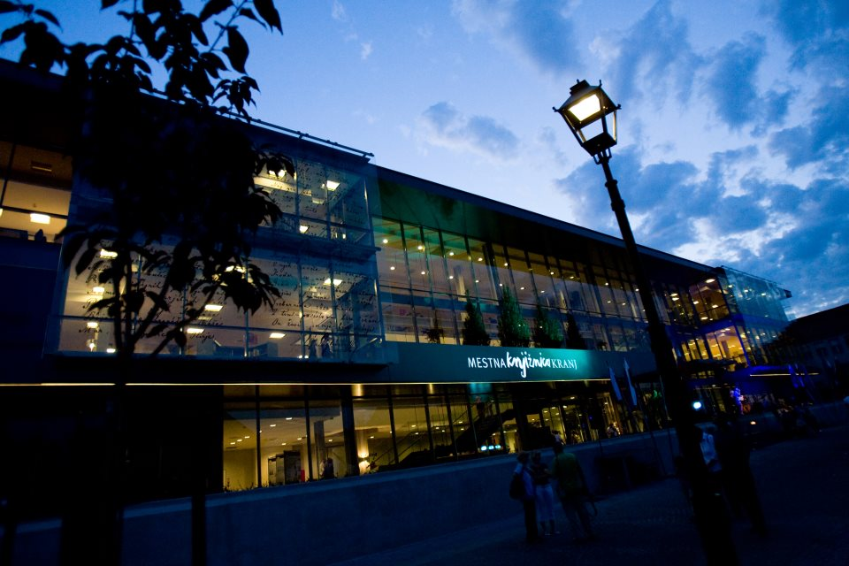
Najlepše slovenske knjižnice
Danes bi na ta portal lahko dodali še kakšno: npr. Osrednjo knjižnico Celje, Mestno knjižnico Kranj…
Fotografije najlepših slovenskih knjižnic Librarybuildings so dostopne v galeriji: (http://www.rtvslo.si/kultura/knjige/foto-slovenske-knjiznice-med-najlepsimi/208010).

Slide 49
Kako daleč je knjižnica?
mag. Gorazd Vodeb, NUK: Projekt »Prostorska analiza knjižnične mreže«
Izhodišče projekta predstavlja načelo »Knjiga do bralca«, ki pomeni zagotavljanje najširše možne dostopnosti knjižnične dejavnosti za vse prebivalce in izenačevanje pogojev za njihov razvoj.

Slide 50
Kako daleč je knjižnica?
Geoinformacijski sistem (GIS) bo omogočal:
pregled nad stanjem mreže splošnih knjižnic v Sloveniji,
analizo dostopnosti lokacij izvajanja dejavnosti splošnih knjižnic za prebivalce,
analizo sociodemografskih značilnosti potencialnih uporabnikov (starostna, spolna, izobrazbena struktura, aktivnost itn.),

Slide 51
Kako daleč je knjižnica?
analizo uporabnikov in uporabe splošnih knjižnic v povezavi z lokacijo bivanja.
Sistem bo povezal podatke o lokaciji in delovanju splošnih knjižnic, sociodemografske podatke Statističnega urada RS ter prostorske podatke Geodetske uprave RS.

Slide 52
Kako daleč je knjižnica?
Uporabljeni bodo naslednji sklopi podatkov:
podatki o knjižnični dejavnosti, kakor jo kažejo statistični podatki iz meritev razvitosti ter letnih poročil o delu za leto 2011, ki jih je zbral NUK, Center za razvoj knjižnic,

Slide 53
Kako daleč je knjižnica?
sociodemografski podatki SURS na ravni mreže 100 x 100 m, 1 x 1 km, naselij in občin, ki zajemajo starostno, spolno in izobrazbeno sestavo prebivalstva, aktivnost, migracije, stanovanjske pogoje, gospodinjstva, prirast prebivalstva itn.,
podatki GURS in UIRS pa zajemajo različne podloge, Register prostorskih enot itn.

Slide 54
Slovenske splošne knjižnice kot tretji prostor za vse generacije
Knjižnice dajejo na razpolago prostor, tehnične in tehnološke ter komunikacijske možnosti, kompetentne zaposlene, nevsiljivost, zagotavljanje zasebnosti in družabnosti ter dovolj udobja, ki omogoča vse to.

Slide 55
Slovenske splošne knjižnice kot tretji prostor za vse generacije
Dobro se zavedajo pomembnosti svoje osrednje vloge v ožji in širši skupnosti,
so središča pomembnih družbenih, družabnih, kulturnih in izobraževalnih dogodkov,
predstavljajo splošno kulturno središče in »tretji prostor« - prostor socialnega mreženja in neformalnega povezovanja različnih družbenih skupin.

Slide 56
Slovenske splošne knjižnice kot tretji prostor za vse generacije
Vzgajajo bralce in kulturno ozaveščajo preko prireditev, predstavljajo okolje, v katerem se uporabniki in širša javnost seznanja z novimi dejavnostmi, znanji in storitvami.

Slide 57
Slovenske splošne knjižnice kot tretji prostor za vse generacije
Združujejo:
pomen branja in pridobivanja ter posredovanja informacij s ponudbo vseh vrst knjižničnega gradiva (nacionalnega bogastva),
pomen izobraževanja (neformalnega in vseživljenjskega, samostojno, z drugimi institucijami).

Slide 58
Slovenske splošne knjižnice kot tretji prostor za vse generacije
So centri za vseživljenjsko učenje, v sklopu katerih organizirajo delavnice, izobraževanja, razstave, seminarje in redna srečanja raznih skupin,
Izvajajo informacijsko opismenjevanje: brezplačni računalniški tečaji (Računalnik ne grize – za začetnike, urejanje digitalnih fotografij, OPAC…)

Slide 59
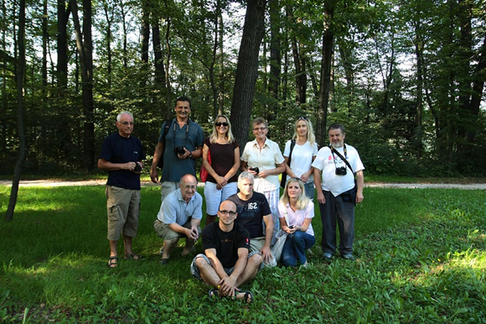
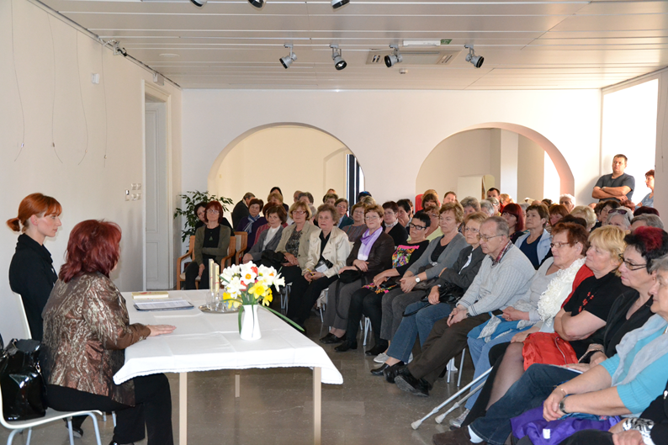
Slovenske splošne knjižnice kot tretji prostor za vse generacije
Igrajmo se knjižnico (vir slike KOK Ravne)
Tečaj digitalne fotografije v KOK Ravne (vir slike KOK Ravne)

Slide 60
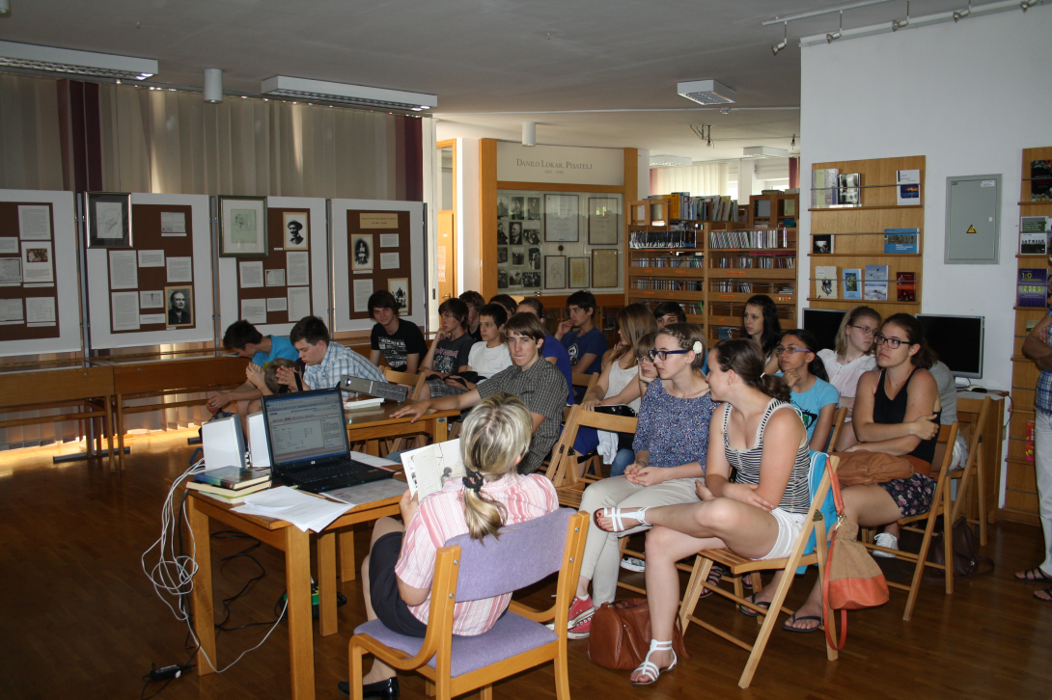
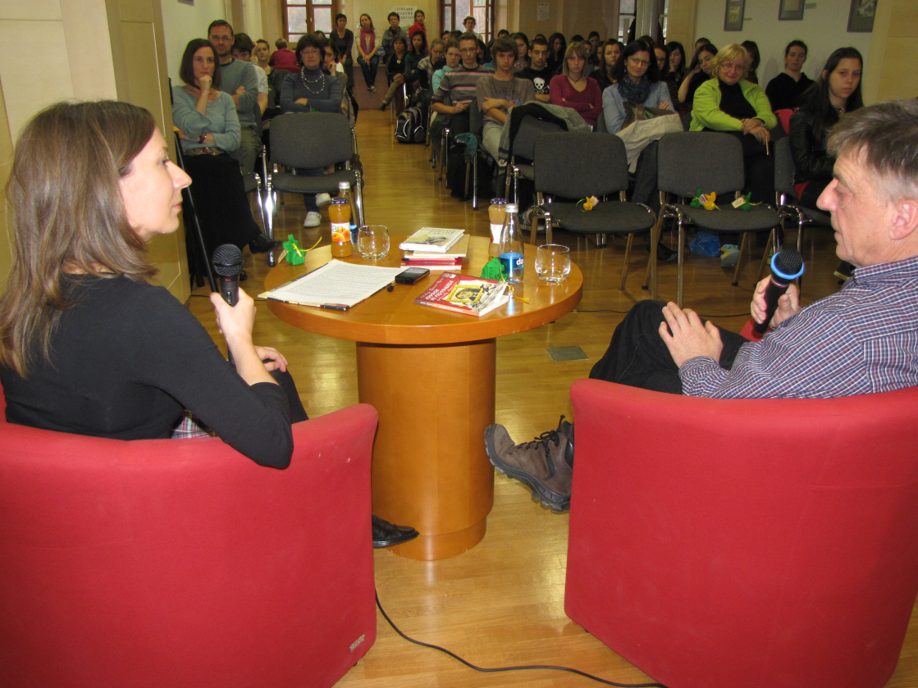
Knjižnica v Ajdovščini
S projektom želimo na zabaven, aktualen in kvaliteten način promovirati in širiti bralno kulturo, skozi knjigo širše kulturno povezovati in izobraževati, spodbujati in oblikovati vseživljenjske bralne navade, spodbujati kritično mišljenje ter zagotoviti višjo bralno sposobnost mladih.
Knjižnica v Novem mestu

Slide 61
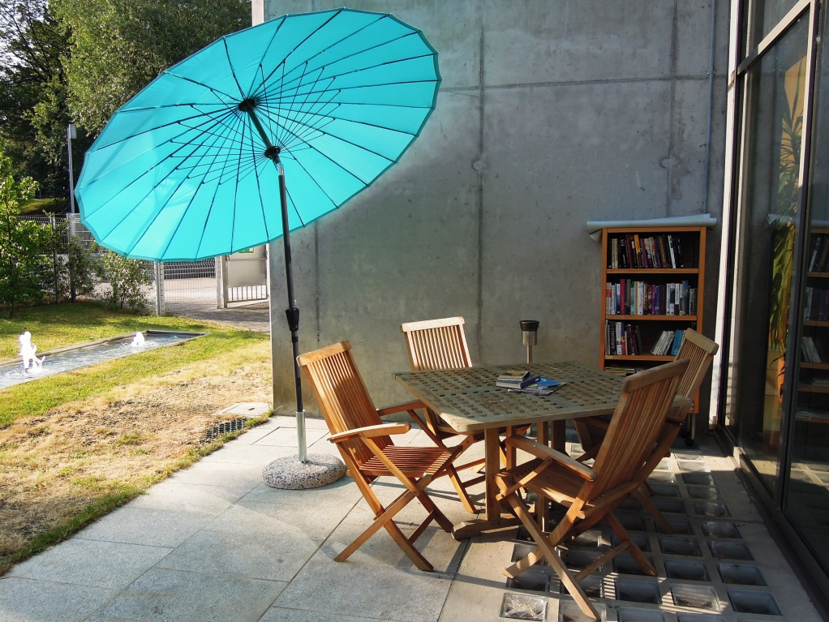
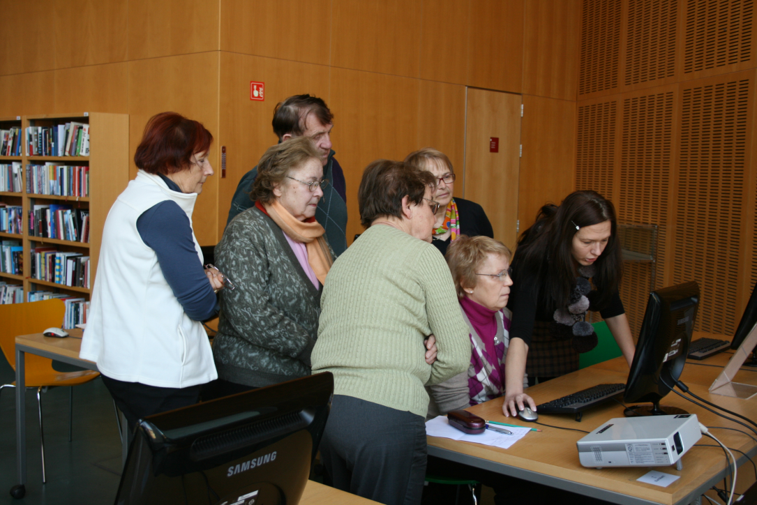
Atrij, Knjižnica v Novi Gorici
Z nami po znanje, knjižnica v Tolminu

Slide 62
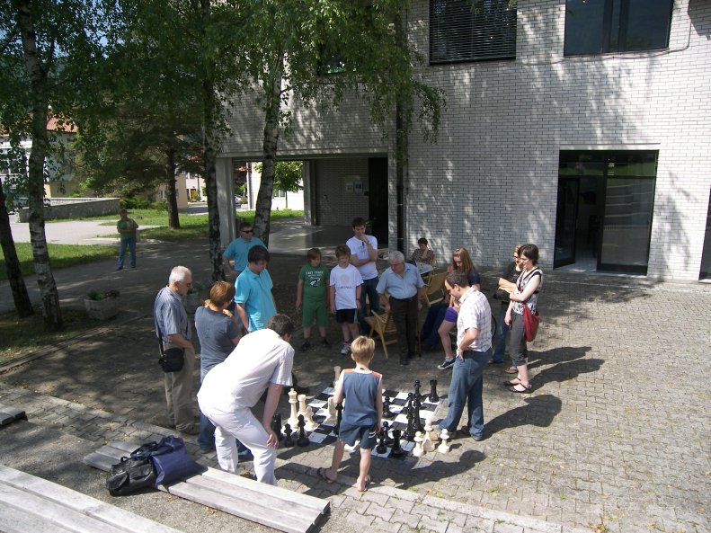
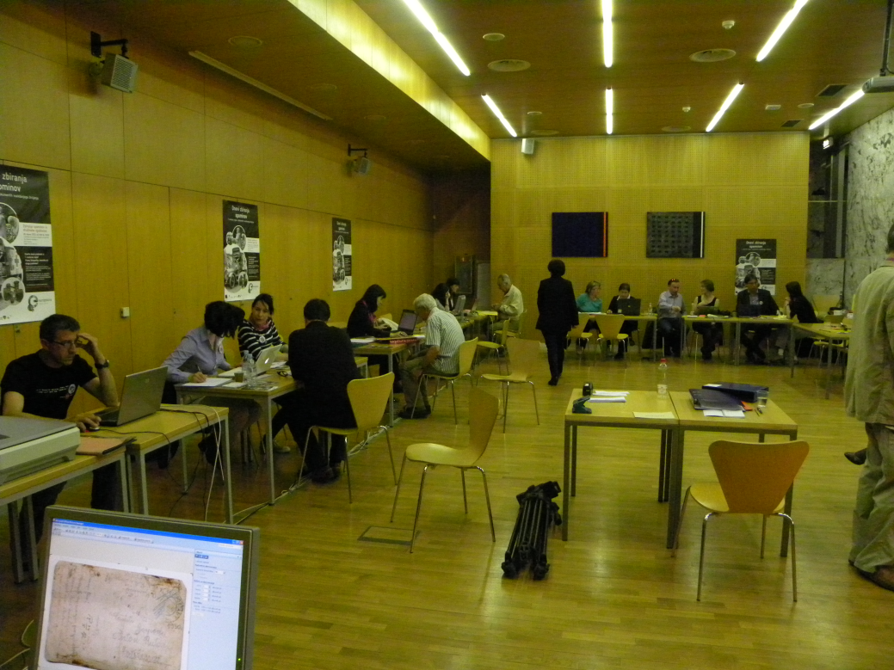
Šahovski dvoboj, knjižnica v Tolminu
Kamra – zbiranje spominov na I. svetovno
Vojno, knjižnica v Tolminu

Slide 63
Poletavci mladi bralci,
knjižnica v Ljubljani
http://www.mklj.si/aktualno/item/2408-dan-po-poletavcih

Slide 64
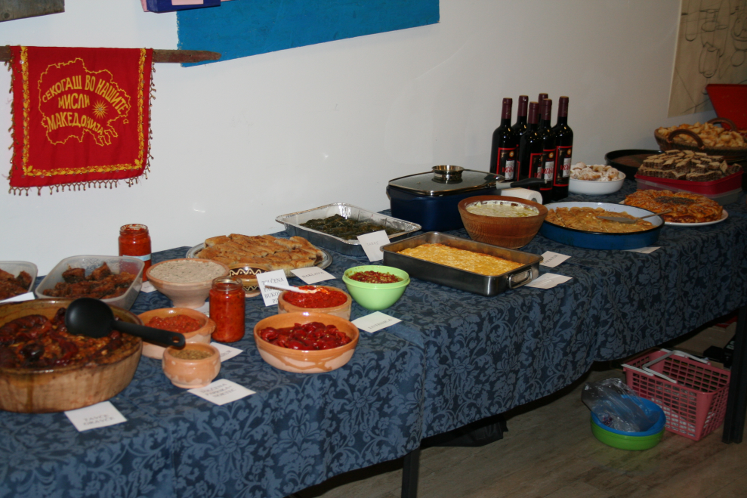
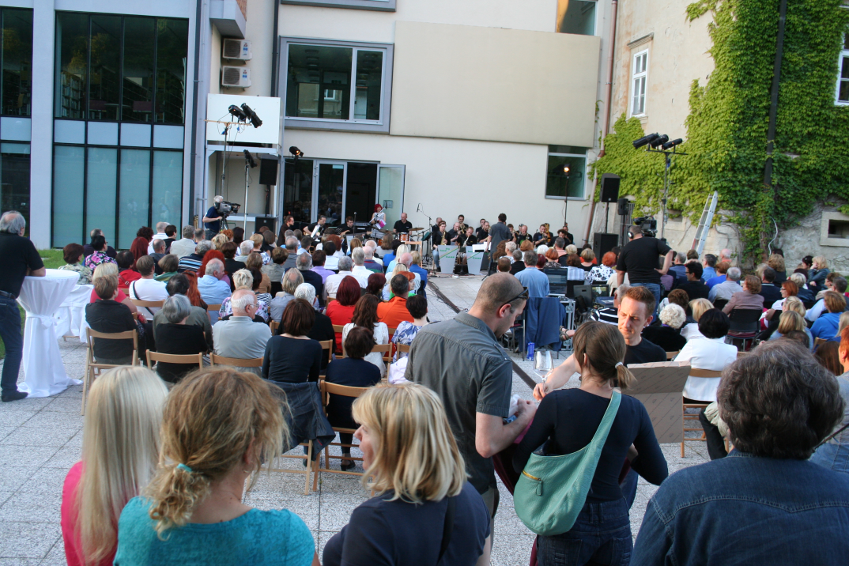
Medkulturno sodelovanje: makedonski večer v knjižnici Celje (makedonske jedi)
Poletni večeri:
Celjski plesni orkester „Žabe“
v knjižnici Celje

Slide 65
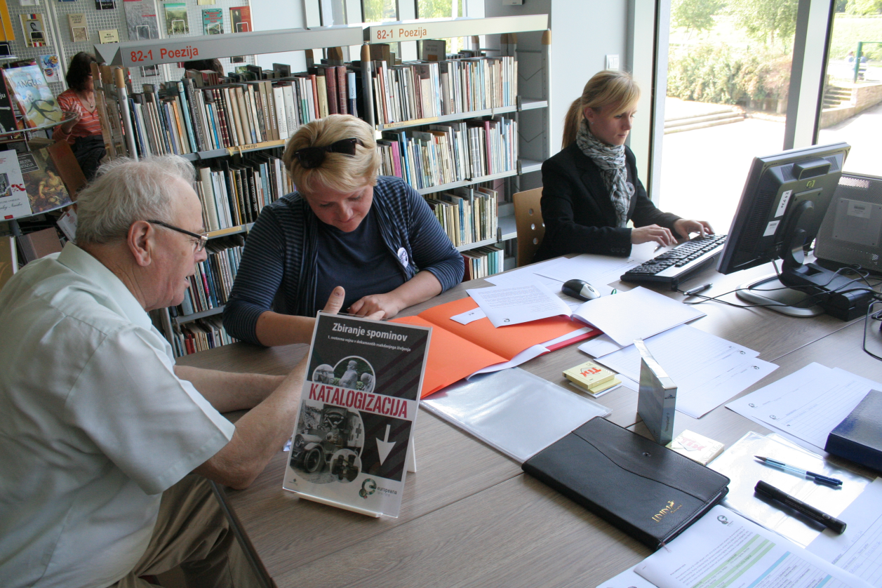
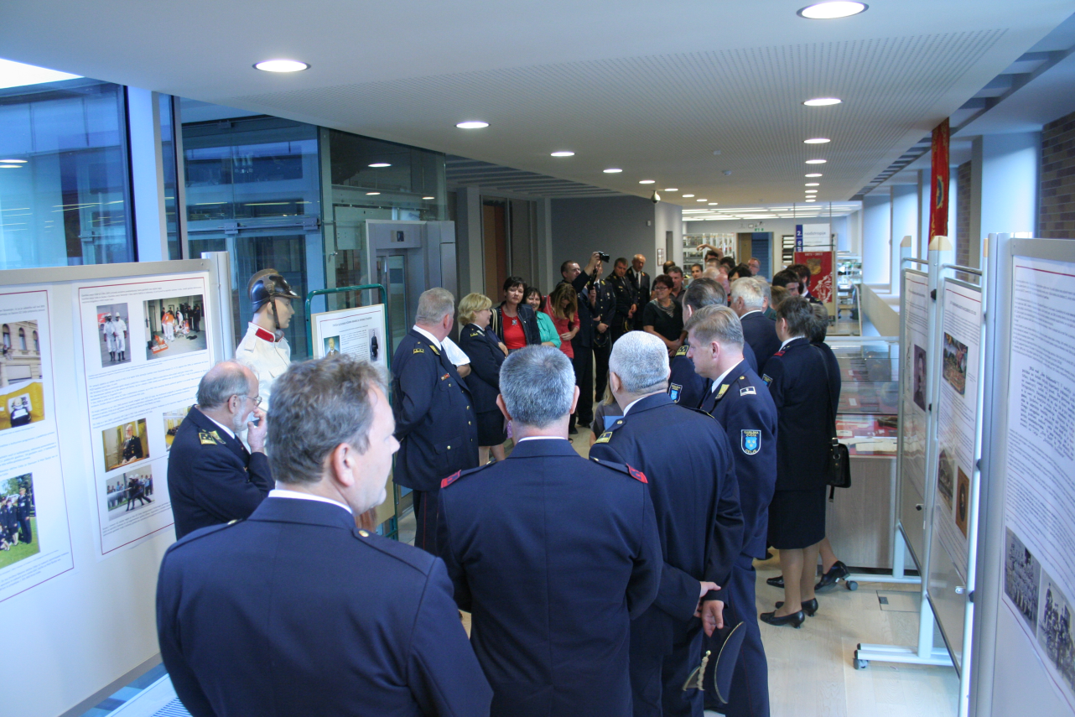
sodelovanje z lokalnim okoljem
v knjižnici Celje
Zbiranje spominov za portal Kamra in Europeano
Ob 100-letnici gasilstva –
razstava in prireditev

Slide 66
Aktivna vloga slovenskih knjižnic v družbeni stvarnosti
„Aktivno državljanstvo, sodelovanje v institucijah civilne družbe in drugih okoljih, kjer se državljani učijo spoštovati drug drugega, kjer zmorejo medsebojno komunicirati in delovati za skupno dobro, je osnova odgovornosti zase in za javne zadeve, pravilnega odnosa do lastnih in pravic drugih ter razvijanje spretnosti in navad samostojnega reševanja problemov in pomoči drugim.“ (Bahovec, 205, 206)
Prireditve za osveščanje prebivalcev o pomenu aktivnega državljanstva.

Slide 67
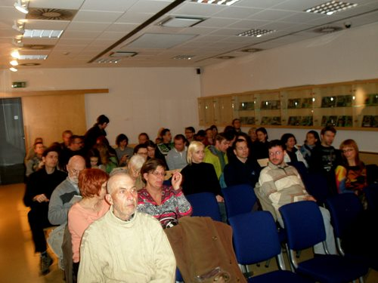
Slovenske splošne knjižnice kot tretji prostor za vse generacije
Filozofski večeri v Knjižnici Domžale
širjenje abstraktnega mišljenja, spoznavanje sveta, v katerem živimo in kako vprašanja, ki si jih postavlja znanost in njeni lastni odgovori v celoti spreminjajo naša dojemanja o nas in svetu na splošno. Uporabnike opremiti z idejami in koncepti, ki bi jim služili kot izhodišča za razmišljanje in debatiranje o temeljnih vprašanjih želje, fantazme, smrti, etike ipd. oz. življenja, ki se nam prikazuje danes tukaj in zdaj.

Slide 68
Slovenske splošne knjižnice kot tretji prostor za vse generacije
V virtualnem tretjem svetu:
dostop na daljavo do elektronskih virov,
izposoja e-knjig:
Biblos – v slovenskem jeziku in
eBook Public Library Subscription Collection EBSCOHost,
družbena omrežja – Facebook…

Slide 69
Slovenske splošne knjižnice kot tretji prostor za vse generacije
Posledično se
zvišuje trend obiska in
uporaba prostorov za različna srečanja, tudi neformalnih skupin (oblikovanje prostora in urbanizacija mesta, aktualne problematike, usposabljanje / izobraževanje pri delu z internetom, uporaba točk za samostojno učenje…).

Slide 70
»Knjižničarstvo kot odgovornost in drugi pogledi na sodobno vlogo knjižnic«
»Knjižnice in družba: vloga, odgovornost in prihodnost knjižnic v dobi sprememb.«
Gre za enega bolj sodobnih poizkusov, ki želi kompedijsko, na enem mestu združiti razmišljanja in izsledke raziskav o nekaterih največjih problemih ter izzivih knjižnic sedanjosti.

Slide 71
Razmislek
Mario Hibert: Bibliotekari u umreženom društvu postaju nositelji društvenih promjena
Potrebna sprotna refleksija in sproten premislek o spremembah.
Knjižnice – pozitiven doprinos družbeni stvarnosti.

Slide 72
HOW COLLEGE STUDENTS SPEND THEIR TIME IN THE LIBRARY
Branje tiskanega gradiva(18.8%)
Prebiranje/pregledovanje družabnih medijev (11.4%)
Obiskovanje ne-izobraževalnih spletnih strani (9.3%)
Pregledovanje (vpogled) online knjižničnega gradiva (5.9%)
Skupinsko delo (5.6%)
Pošiljanje kratkih sporočil (4.1%)
Prebiranje spletnih strani z novicami (2.6%)
Ogled video posnetkov na You Tube (2.1%)
Spletno nakupovanje (1.1%)
Spanje (0.7%)
Študija: Lawrenc T. Parett in Amy Catalana:
(vir: http://www.dailymail.co.uk/femail/article-2359481/What-students-really-libraries-From-texting-Facebook-online-shopping-just-18-time-spent-actually-READING.html#ixzz2Z6YPj3Ts)

Slide 73
Razmislek
Do leta 2020 bo generacija Z igrala 10.000 ur računalniške igrice in le 5.000 ur presedela ob knjigah.
Generacija Google – novo vesolje uporabnika, rezultati takoj (84 % začne iskati na Google)…

Slide 74
Razmislek
Včasih so knjižnice že bile družaben prostor (kavarne, plesi).
Danes - dnevne sobe kraja in oaze za prijetno in koristno preživljanje prostega časa za vse generacije, ne glede na…
Dogaja se resocializacija knjižnic.

Slide 75
Razmislek
Prihaja do zmede poklicne identitete – večopravilnost, multifunkcionalnost knjižničarjev.
Poklic zahteva
vse več znanj.

Slide 76
Knjižnične storitve predstavljajo dodano vrednost celotnemu okolju.
V izzivih prihodnosti bodo poiskale nove poti do uporabnikov , razvijale nove storitve, povečevale kompetence knjižničarjev…
Bo politika znala prepoznati vrednost knjižnic?

Slide 77
Slovenske splošne knjižnice za prihodnost: strategija razvoja slovenskih splošnih knjižnic 2013-2020
Dokument obravnava štiri strateška področja, v katerih je zajeto vse tisto, v kar naj bi splošne knjižnice v prihodnjem srednjeročnem obdobju usmerjale svoje razvojne potenciale.
V okviru področij so zastavljeni cilji, ki jih želimo doseči, in ukrepi, s katerimi bomo te cilje dosegli.
(http://zdruzenje-knjiznic.si/media/website/dokumenti/ZSK_e-katalog_SLO.pdf, http://zdruzenje-knjiznic.si/about/activities/?lang=en

Slide 78
Hvala na pažnji☺
Milena Bon

Slide 79
Viri
Bešter, T. (2012). Knjižničarstvo kot odgovornost in drugi pogledi na sodobno vlogo knjižnic. V Knjižničarske novice, 22 (4/5), str. 14-15. Pridobljeno 7. 8. 2013 s spletne strani: http://www.nuk.uni-lj.si/knjiznicarskenovice/v2/podrobnostClanek.aspx?id=616
Bešter, T. (2010). Nekaj literarnih pogledov na knjižnice. V Knjižničarske novice, 20 (5), 15-16. Pridobljeno 5. 8. 2013 s spletne strani: http://www.nuk.uni-lj.si/knjiznicarskenovice/v2/podrobnostClanek.aspx?id=128
Bon, M. (2011). Knjižnice - kulturni, informacijski, obrazovni, socijalni i komunikacijski centri. V Savjetovanje za narodne knjižnice u Republici Hrvatskoj. Št. 1. Str. 16-17.
Bruna. (2013). Birmingham: 3. rujna otvara se najveća javna knjižnica na svijetu. Pridobljeno 1. 9. 2013 s spletne strani: http://croatian.cri.cn/361/2013/08/29/142s68476.htm
Butler, R. (2013). Reinventing the Library. Pridobljeno 2. 9. 2013 s spletne strani: http://moreintelligentlife.com/content/ideas/robert-butler/reinventing-library
Peppers, M. (2013). What students really do in libraries: From texting and Facebook to online shopping, just 18% of time is spent actually READING. V Mail Online. Pridobljeno 7. 8. 2013 s spletne strani: http://www.dailymail.co.uk/femail/article-2359481/What-students-really-libraries-From-texting-Facebook-online-shopping-just-18-time-spent-actually-READING.html
Hibert, M. (2013). Bibliotekari u umreženom društvu postaju nositelji društvenih promjena. Pridobljeno 8. 8. 2013 s spletne strani: http://www.novilist.hr/Kultura/Mario-Hibert-Bibliotekari-u-umrezenom-drustvu-postaju-nositelji-drustvenih-promjena
The new oases. Nomadism changes buildings, cities and traffic. Special report: Mobility. (2008). V The Economist, 10. april. Pridobljeno 7. 8. 2013 s spletne strani: http://www.economist.com/node/10950463
Medved, K. (2008). Z 10. posvetovanja slovenskih splošnih knjižnic. V Knjižničarske novice, 18 (10), 8. Pridobljeno 5. 8. 2013 s spletne strani: http://www.nuk.uni-lj.si/knjiznicarskenovice/2008_10_posvetovanje.asp
Oldenburg, R. (1999). The great good place : cafés, coffee shops, bookstores, bars, hair salons, and other hangouts at the heart of a community. New York : Marlowe.
Foto: Slovenske knjižnice med najlepšimi. (2009). Pridobljeno 7. 7. 2013 s spletne strani: http://www.rtvslo.si/kultura/knjige/foto-slovenske-knjiznice-med-najlepsimi/208010
Uporabnik – sodelavec knjižnice. (2008). Pridobljeno 7. 8. 2013 s spletne strani: http://www.old.zbds-zveza.si/splosne_2008.asp
Zelena gradnja. Zelena knjižnica u Birmighanu. (2013). Pridobljeno 2. 9. 2013 s spletne strani: http://www.croenergo.eu/GALERIJA-Zelena-knjiznica-u-Birminghamu-16254.aspx
Europe's largest public library opens in Birmingham. (2013). Pridobljeno 25. 9. 2013 s spletne strani: http://www.youtube.com/watch?v=QMJTi3qoxlY

